Slide 1
最优化方法 Operations Research
第六讲
约束优化理论

Slide 2
最优化主要研究内容
    回忆-----思考----提升
理论：
一阶/二阶最优性条件
对偶理论
鞍点问题
灵敏度分析
复杂性分析
算法：
最速下降方法
共轭梯度方法
牛顿方法
拟牛顿方法
投影方法
罚函数方法
.... new
应用：
建立模型
理论分析
编程计算
解决实际问题

Slide 3
    回忆-----思考----提升
无约束优化最优性条件
一阶必要条件
二阶必要条件
二阶充分条件
一阶充要条件
泰勒展开式

Slide 4
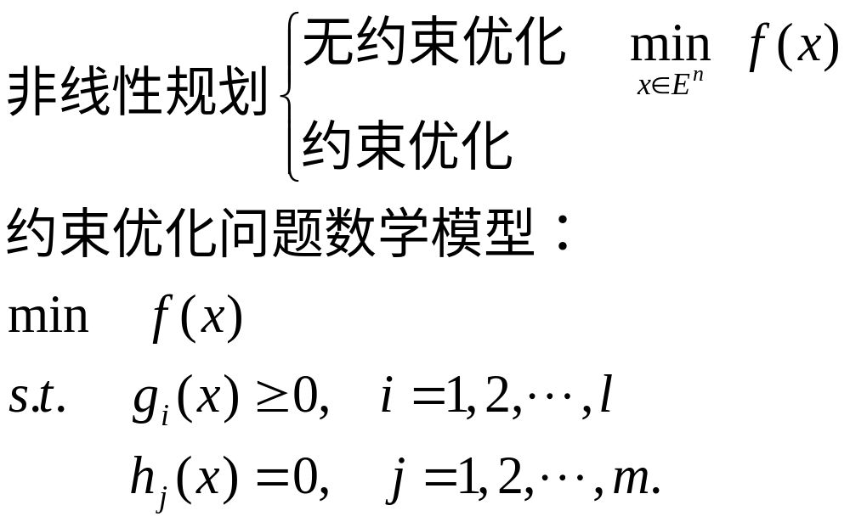
    回忆-----比较----思考

Slide 5
    对比-----创新----思考
约束优化理论
KKT条件
对偶定理
二阶充分条件
稳定点、鞍点、KKT点
拉格朗日函数

Slide 6
约束优化理论
引言：问题由来
KKT条件
鞍点
对偶定理
二阶充分条件

Slide 7
一 引言： 问题由来
中学例题:某公司经营两种设备。第一种设备每件售价为30元，第二种设备每件售价为450元。售出第一、二种设备分别需时为每件约0.5小时和（2+0.25x₂）小时，其中x₂为第二种设备售出数量。公司的总营业时间为800小时。
求：公司为获取最大营业额（销售额）的最优营业计划
[解]设公司应经营销售第一、二种设备数额分别为x₁件和x₂件，则有
max：f(X) =30x₁+450x₂
s.t. 0.5x₁+2x₂+0.25x₂²≤800
x₁≥0，x₂≥0

Slide 8
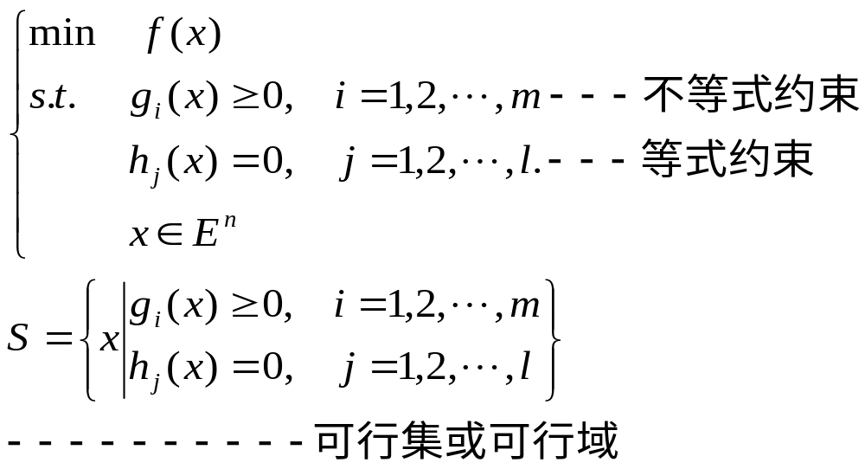
抽象：约束优化问题的数学模型
一 引言： 优化问题来自实践需要

Slide 9
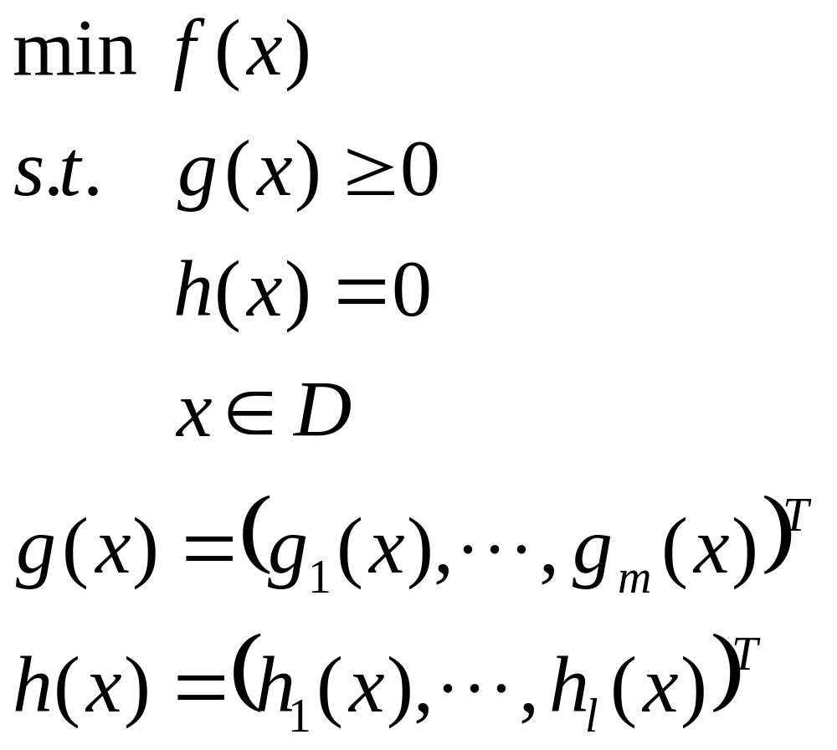
优化模型之向量形式
一 引言 约束优化问题表达

Slide 10
二 约束优化最优性条件
思路：
    几何------ 代数
    直观------ 抽象
    简单------ 复杂
内容：
基本概念 + KKT条件（几何/代数）
首先介绍: 下降方向和可行方向

Slide 11
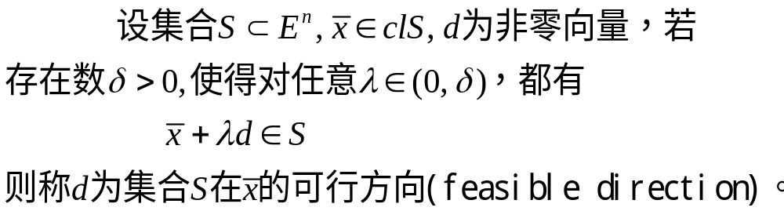
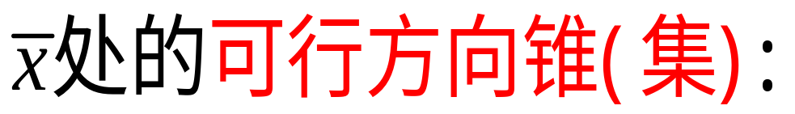
约束优化基本概念
可行方向
定义:

Slide 12
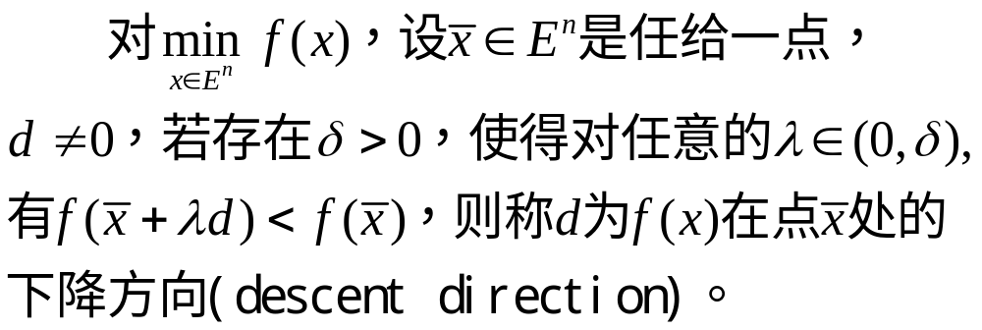

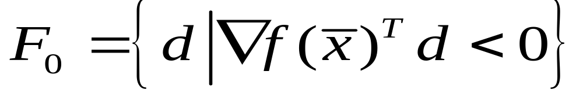
约束优化基本概念
下降方向
定义:

Slide 13
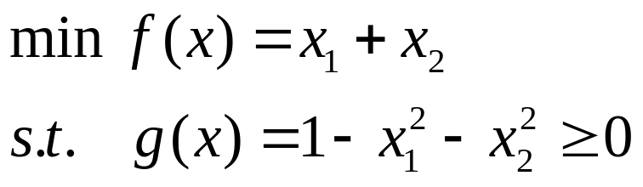


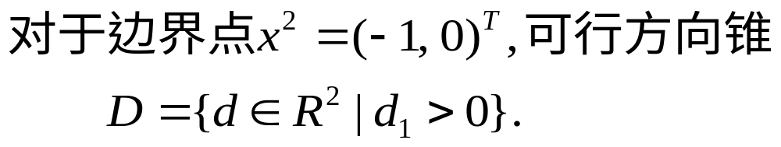
约束优化基本概念
例：考虑如下约束优化问题的下降方向和可行方向：
x₂
x²
x₁
x¹
f(x)=0
分析：下降方向，同无约束优化，练习和图形解释

Slide 14
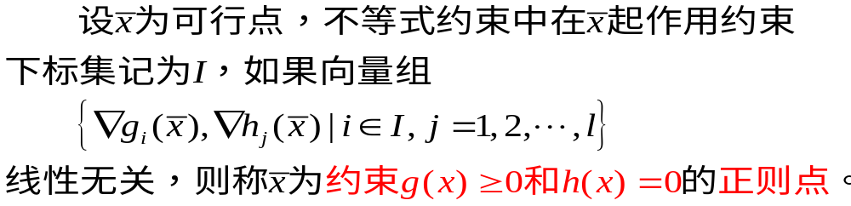
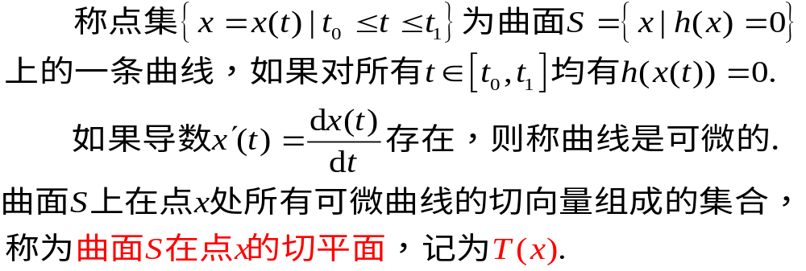
约束优化基本概念
正则点
定义：
切平面
定义：

Slide 15
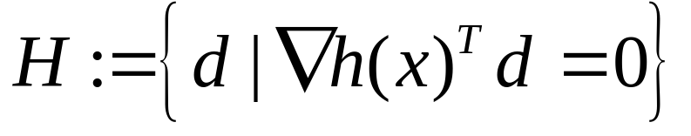
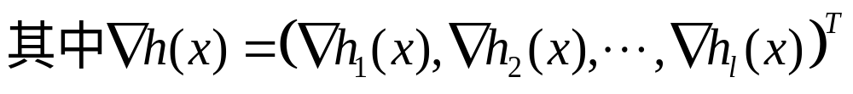
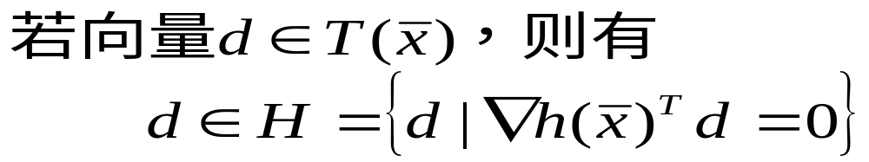
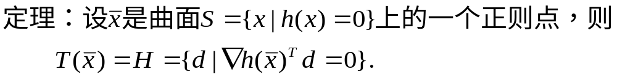
约束优化基本概念
定义子空间
T和H关系
结论：

Slide 16
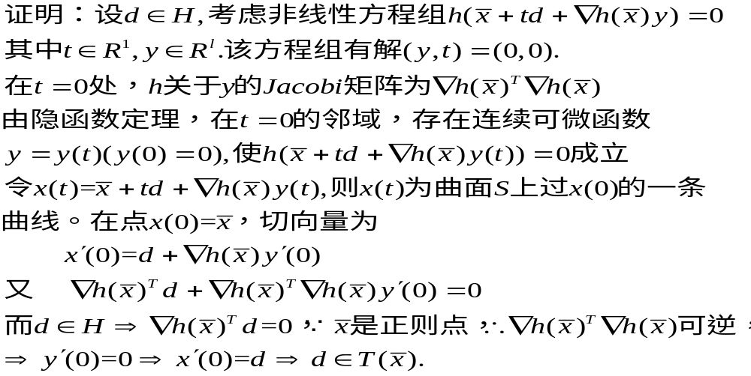
T和H关系—正则点条件

Slide 17
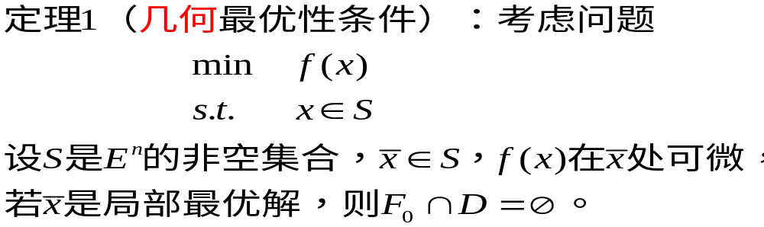
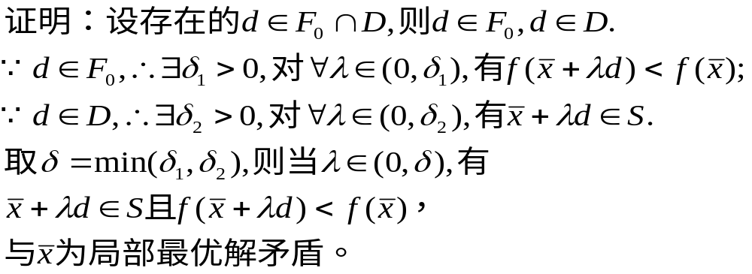
几何角度-约束优化最优性条件

Slide 18
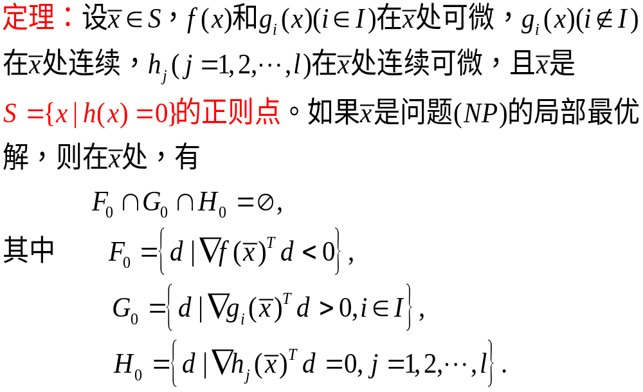
二 约束优化最优性条件
一阶必要条件（几何）

Slide 19
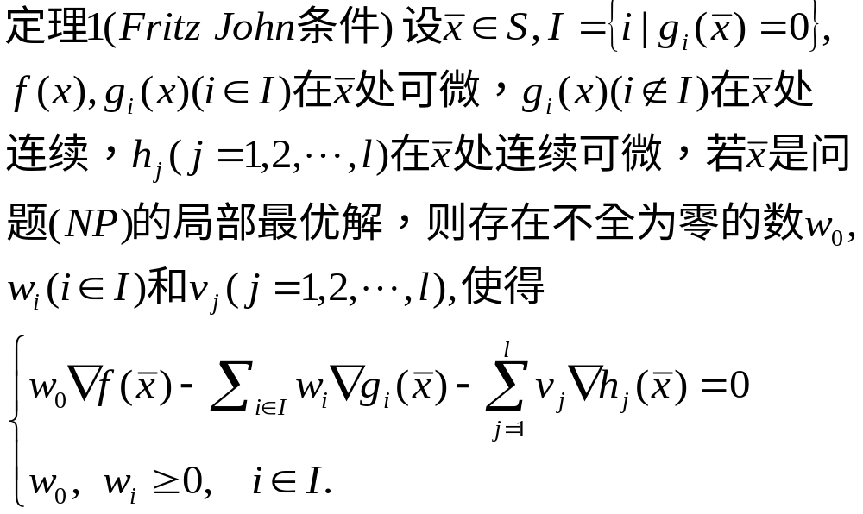
二 约束优化最优性条件
一阶必要条件（代数）

Slide 20
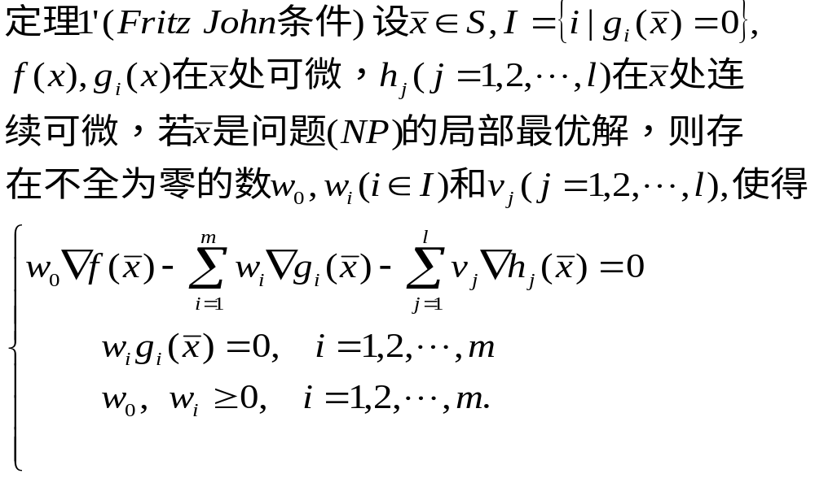
二 约束优化最优性条件
一阶必要条件（代数）

Slide 21
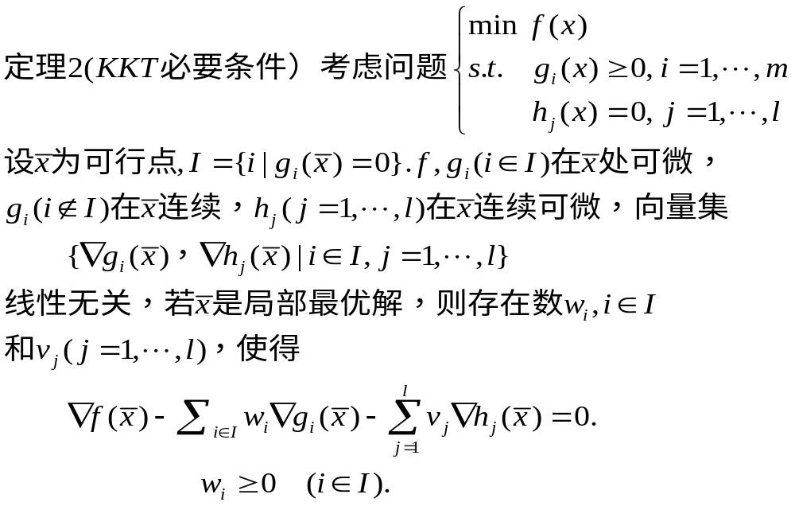
约束优化KKT条件
一阶必要条件（代数）

Slide 22
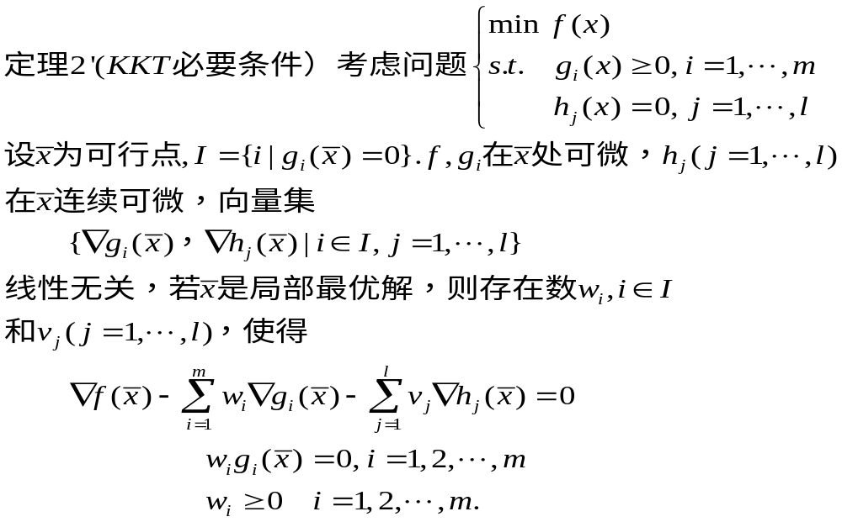
约束优化KKT条件
一阶必要条件（代数）

Slide 23
约束优化基本概念
KKT点
定义：满足KKT条件的点（x,w,v）。
KKT条件(Karush-Kuhn-Tucker conditions)是非线性规划领域最重要的理论成果之一，是确定某点为极值点的必要条件。
历史：KKT条件是Karush[1939]，以及Kuhn和Tucker[1951]先后独立得到。这组最优性条件在Kuhn和Tucker发表后才逐渐受到重视，因此许多情况下记成库恩塔克KT条件（Kuhn-Tucker conditions)。

Slide 24
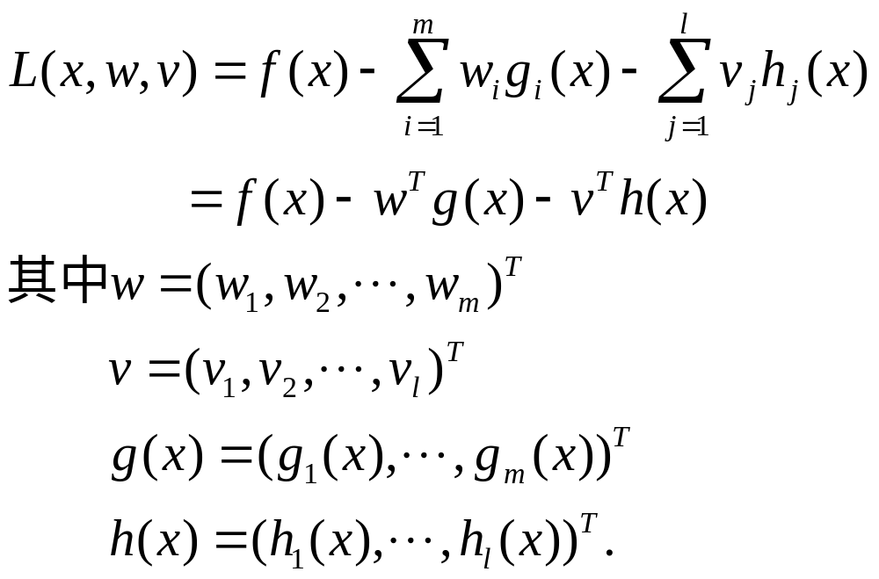
约束优化基本概念
定义 广义的Lagrange函数:
乘子向量

Slide 25
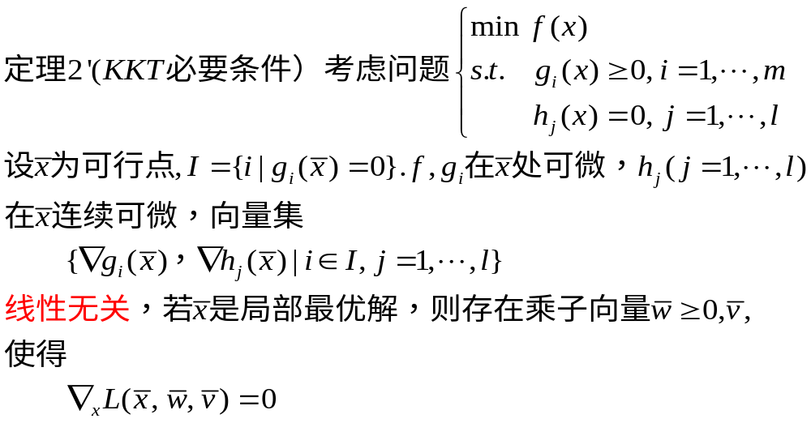
约束优化KKT条件
一阶必要条件（代数）
以及…..

Slide 26
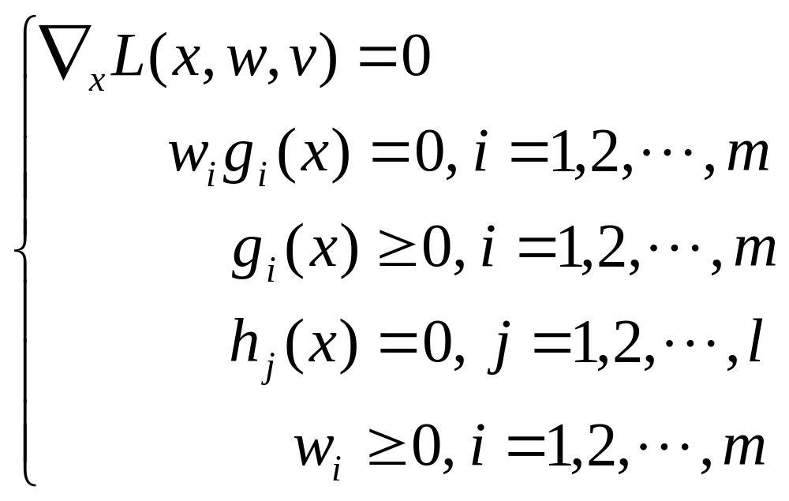
约束优化KKT条件—常用形式
一阶必要条件（代数）

Slide 27
约束优化KKT条件—常用形式
一阶必要条件（代数）
稳定性
互补松弛
原始可行
对偶可行

Slide 28
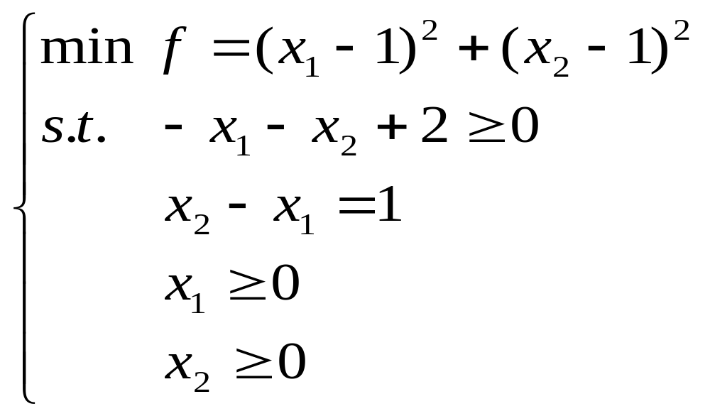
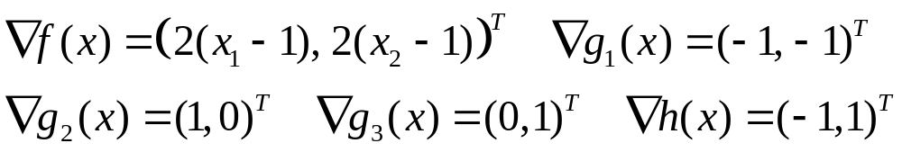
约束优化KKT条件—计算
例1.用KKT条件解下列问题:

Slide 29
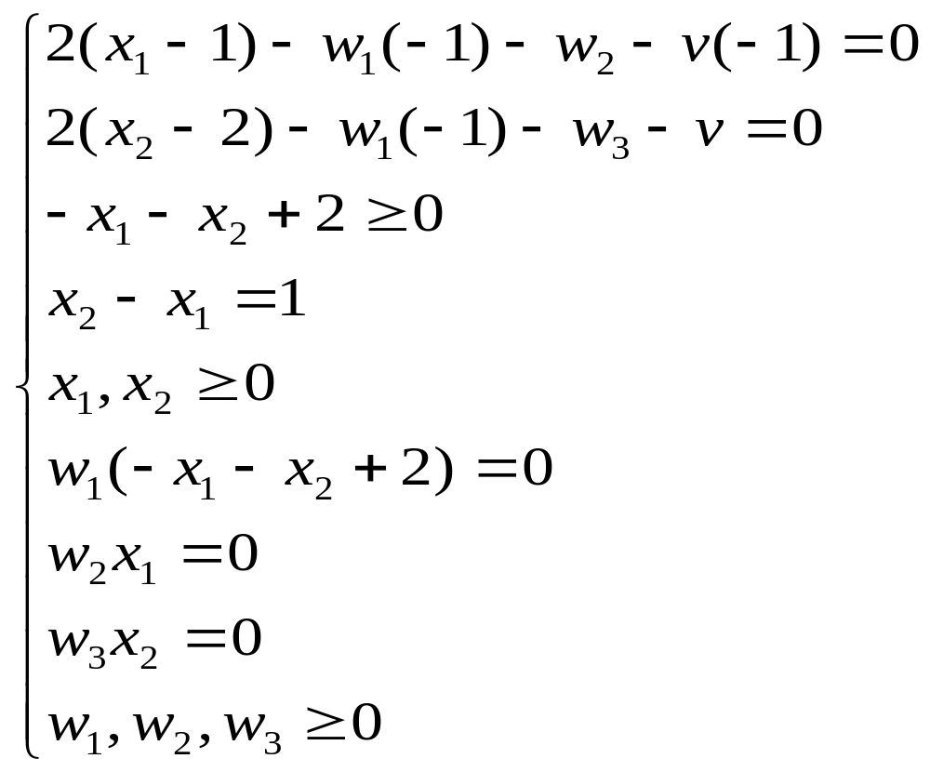
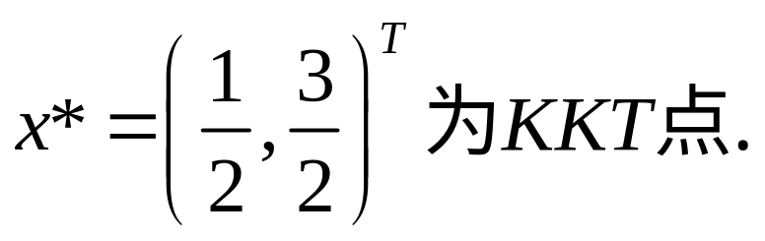
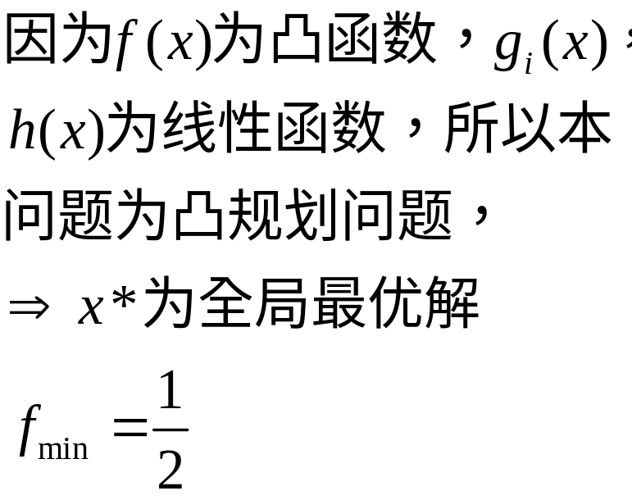
约束优化KKT条件—计算
KKT条件为：

Slide 30
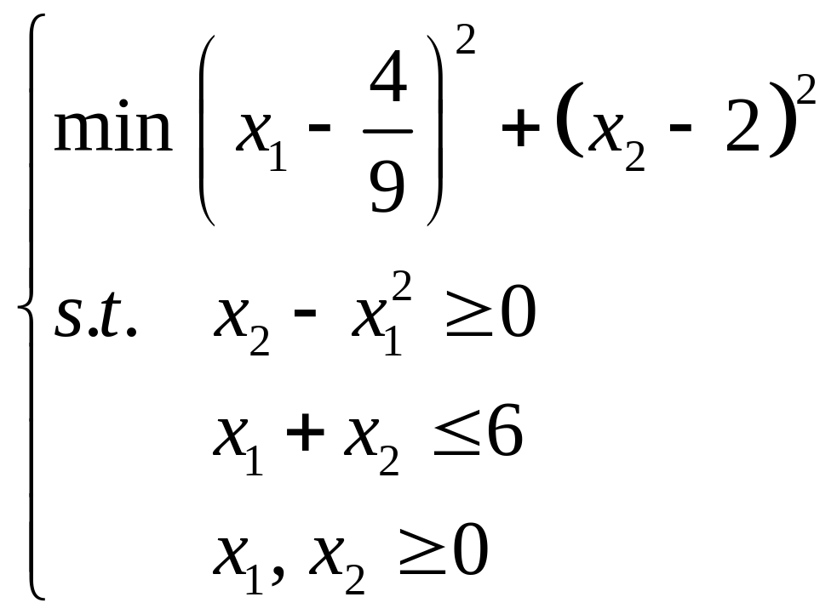
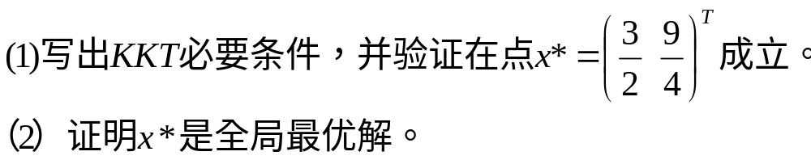
约束优化KKT条件—计算
例2. 考虑问题(自己练习)

Slide 31
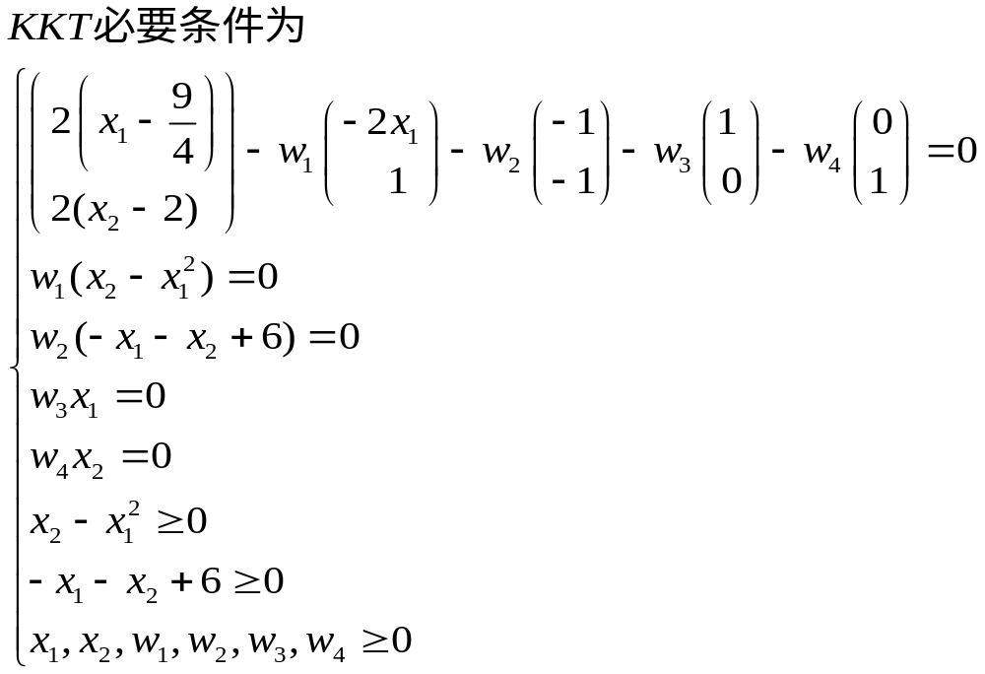
约束优化KKT条件—计算

Slide 32
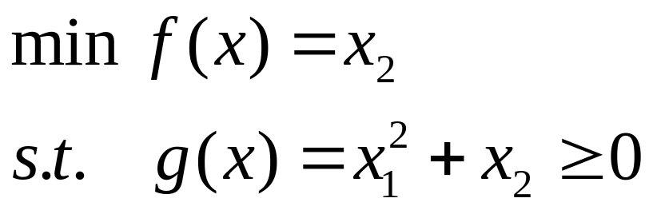
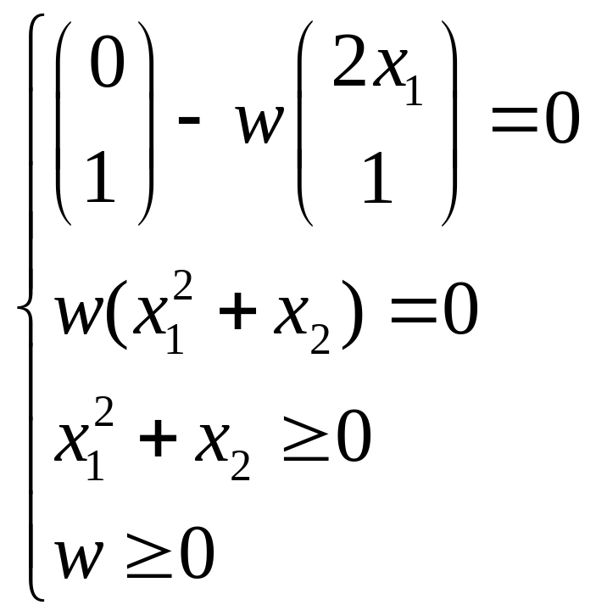
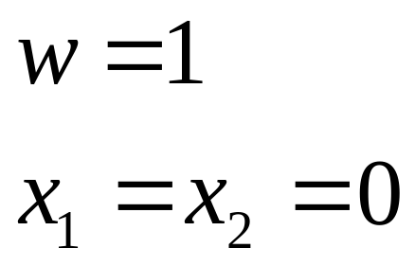
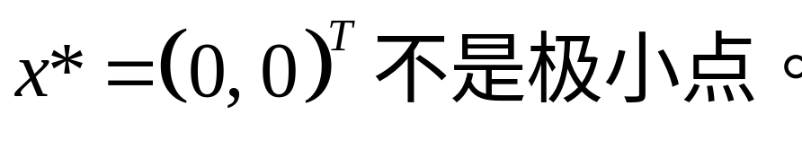
约束优化KKT条件—计算
例3. 考虑问题
KKT点应满足方程组

Slide 33
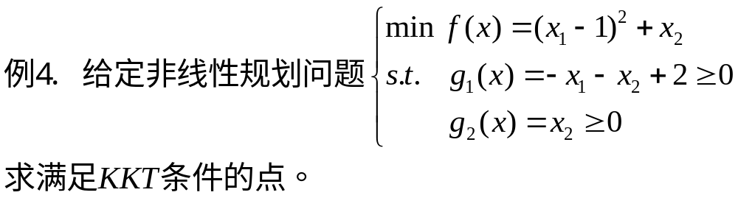
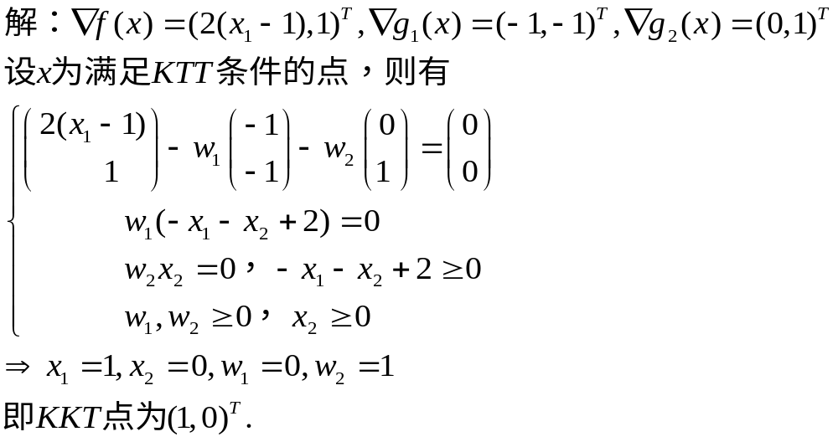
约束优化KKT条件—计算

Slide 34
约束优化KKT条件—必要条件
本质解释：约束情况下的稳定点（x,w,v）
关系分析：KKT点x 与 最优点
  KKT点x 不一定是 最优点
  最优点 一定满足 KKT条件
  KKT点 w,v乘子的涵义？

Slide 35
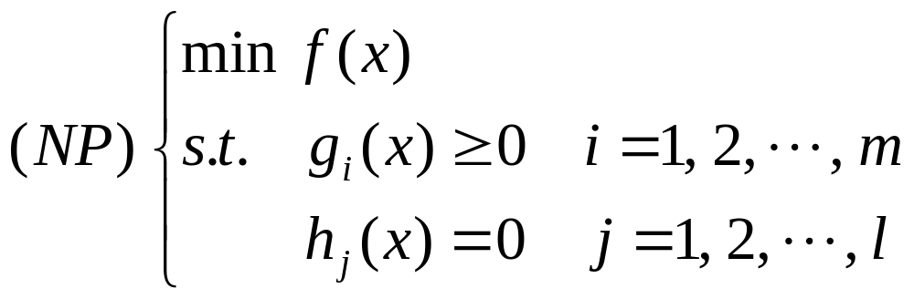
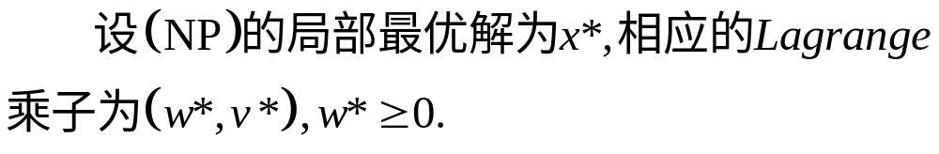
Lagrange乘子的意义
约束优化KKT条件—解释

Slide 36
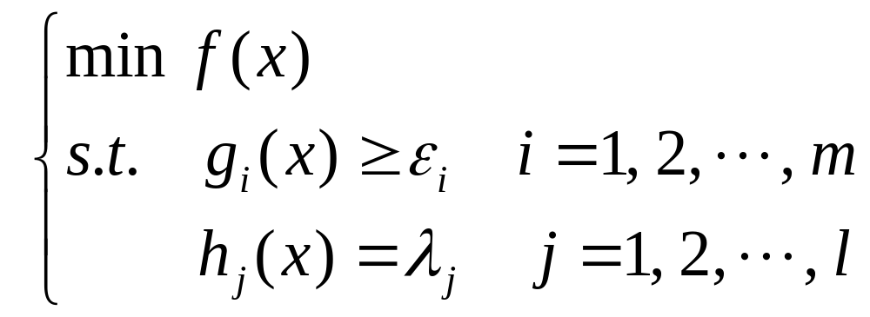
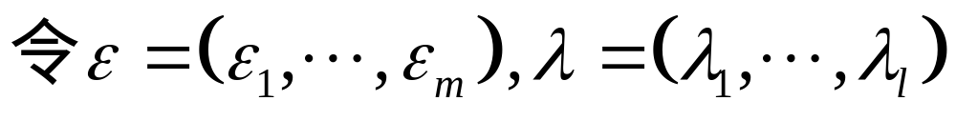
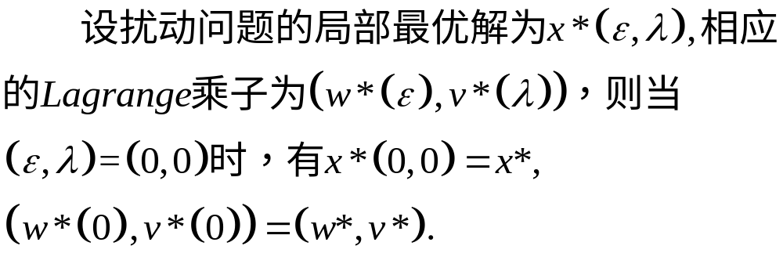
约束优化KKT乘子解释—动态分析
对约束的右端项进行扰动
扰动问题

Slide 37
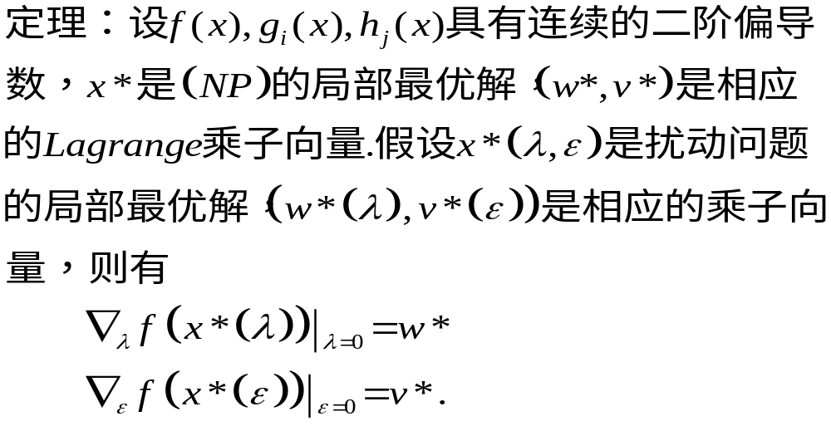
约束优化KKT乘子解释—动态分析

Slide 38
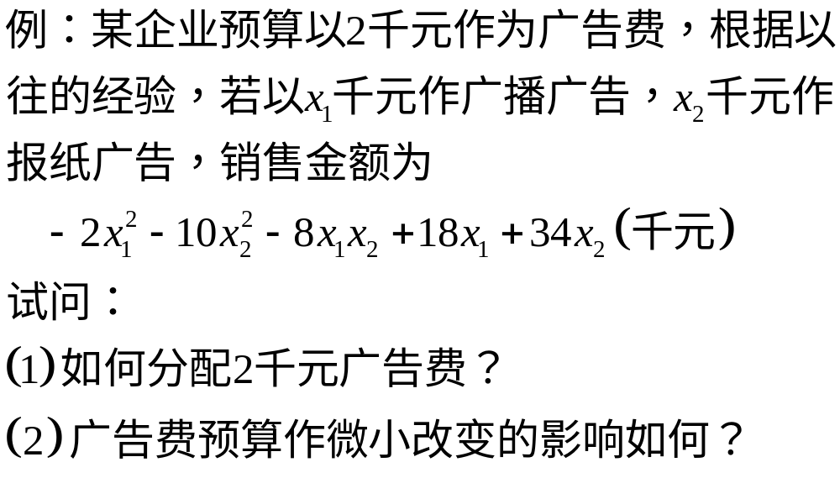
约束优化KKT乘子解释—例子

Slide 39
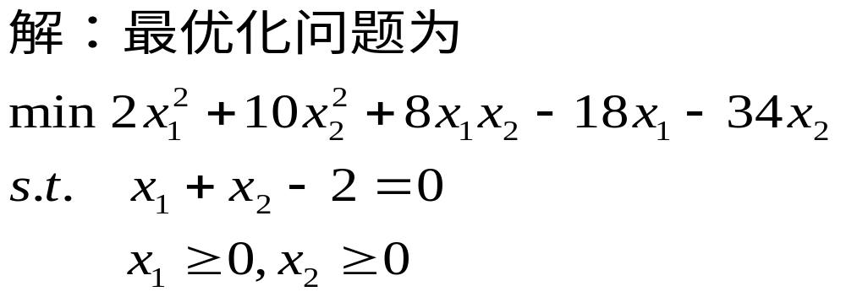
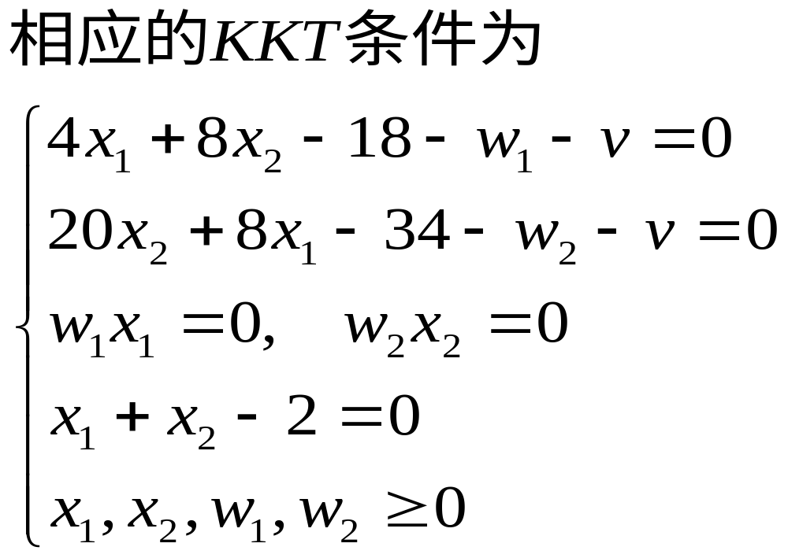
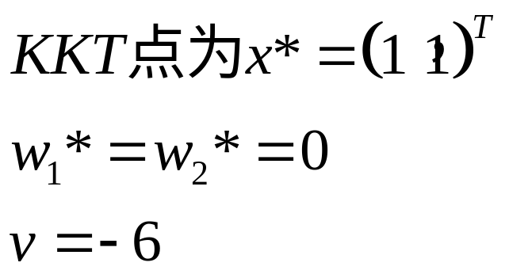
约束优化KKT解释—例子

Slide 40


约束优化KKT乘子解释—例子
广告费作微小改动，考虑扰动问题

Slide 41
小结 约束优化一阶条件
思路：几何------ 代数
内容：
基本概念：下降方向、可行方向、正则点、
切平面、
Lagrange函数、KKT点
KKT条件：几何/代数的表述，
常用表述---三部分组成
Lagrange乘子的扰动分析

Slide 42

Homework
1. 考虑下列非线性规划问题：
求KKT点并说明其KKT点是否是最优解

Slide 43

2. 求下列非线性规划问题的KKT点.
求KKT点并说明其KKT点是否是最优解

